Slide 1
Развитие мелкой моторики

Slide 2


Slide 3


Slide 4
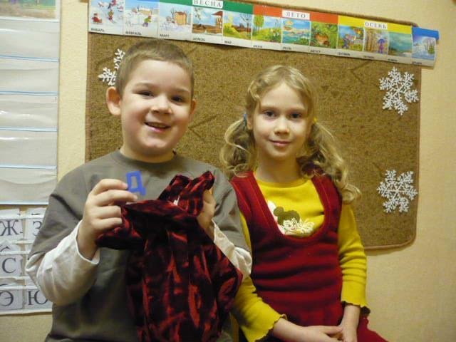
Всестороннее представление об окружающем предметном мире у человека не может сложиться без тактильно-двигательного восприятия, так как оно лежит в основе чувственного познания..
Именно с помощью тактильно-двигательного восприятия складываются первые впечатления о форме, величине предметов, их расположении в пространстве.

Slide 5
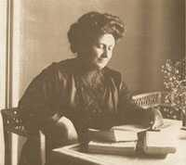
Известный итальянский педагог, психолог и врач Мария Монтессори отмечала, что благодаря контакту с окружением и собственным исследованиям, ребенок формирует запас понятий, которыми может оперировать его интеллект. Без этого теряется способность к абстрагированию. Контакт происходит с помощью органов чувств и движений.

Slide 6
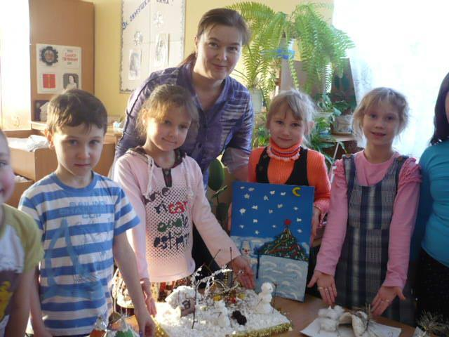
Уже доказано, что развитие руки находится в тесной связи с развитием речи и мышления ребенка. Поэтому работа по развитию мелкой моторики должна начинаться задолго до поступления ребенка в школу.

Slide 7
Направления работы по формированию графической деятельности
Тренировка мускулатуры руки
Дифференцировка тонких движений кисти, пальцев рук.

Slide 8
Приемы развития графического навыка, мелкой моторики рук
Упражнения на развитие предметных действий
Пальчиковая гимнастика
Игры-драмматизации: теневой, пальчиковый театр
Графический диктант
Рисование-по точкам, контурам, клеточкам;
Рисование линий, фигур
Штриховки, обводки

Slide 9
Упражнения на развитие мелкой моторики в действиях с предметами
«стройка»-построение из кубиков фигур-дорожка,заборчик,башня,скамеечка,столик и др.
Собирание пирамидок,мисочек,матрешек и др.
«футбол»-закатывание шариков различного диаметра и массы в ворота, оттакивание от стены.

Slide 10
Стирка(смачивание,намыливание,перетирание,послоскание,отжимание)
Уход за цветами(поли,срезание,рыхление)
Переливание воды
Разбор мелких преметов(круп,пуговиц и т.д.)
Перемотка ниток
Завязывание и развязывание узелков,шнурков,бантиков и т.д.

Slide 11

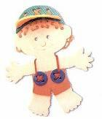
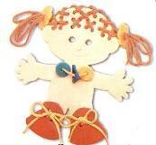
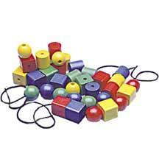
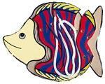
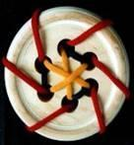
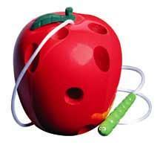

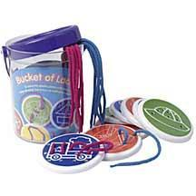


Шнуровки
Notes:
*

Slide 12
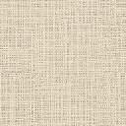
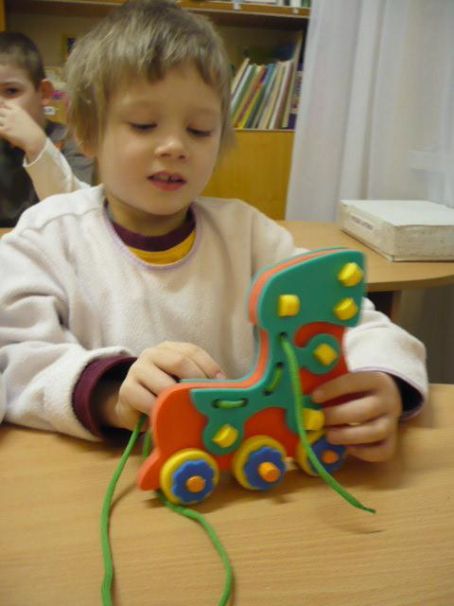
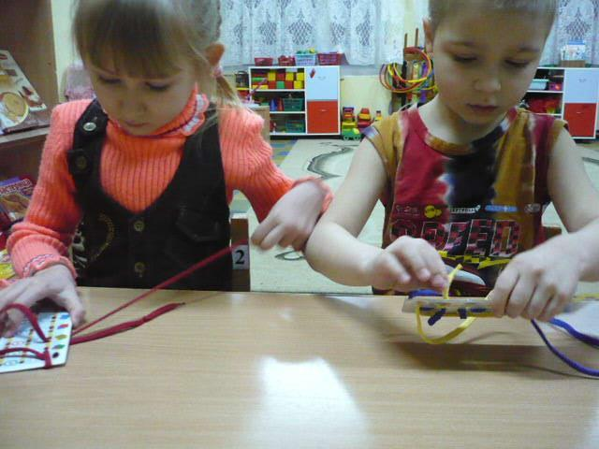
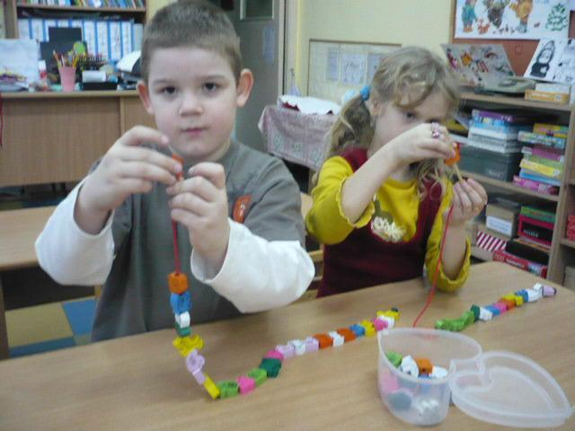
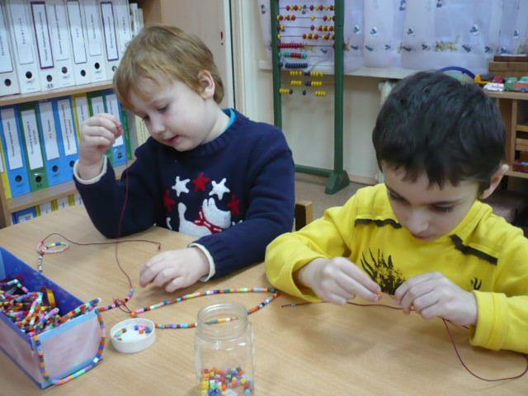
Шнуровки

Slide 13
драмматизация
Пальчиковый театр
Постановка сценок,сказок при помощи театра пальчиковых кукол
Теневой театр
Драмматизация сказок, игры с тенью в рамках лексической темы

Slide 14

Средства развития мелкой моторики
Пластилин
Бумага
Природный материал
Крупа, бусы, пуговицы
Куклы
Нитки, тесьма, веревки, шнурки, ткани
Песок
Вода
Карандаши, счетные палочки

Slide 15
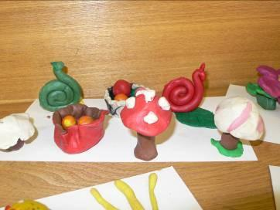
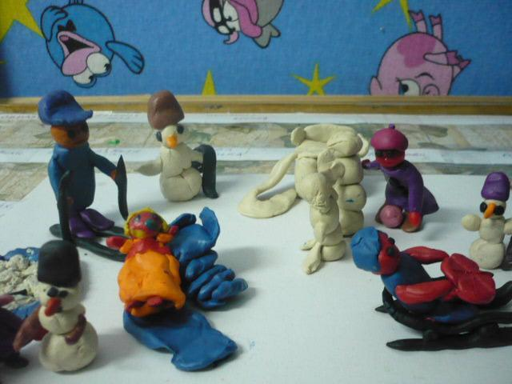
Игры с пластилином
Пластилин дает уникальные возможности проводить интересные игры с пользой для общего развития ребенка. Покажите малышу все чудеса пластилинового мира, заинтересуйте его, и вы удивитесь, как быстро детские пальчики начнут создавать сначала неуклюжие, а потом все более сложные фигурки.

Slide 16
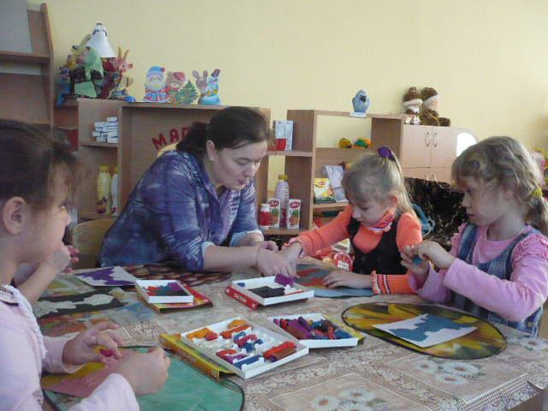
Игры с пластилином
Для детей со слабыми мышцами рук очень полезно проводить занятия лепкой из пластилина. Работа с пластилином является подготовительной к работе с другими материалами и овладению разными инструментами.

Slide 17
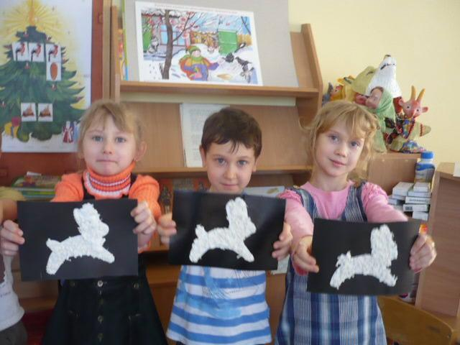
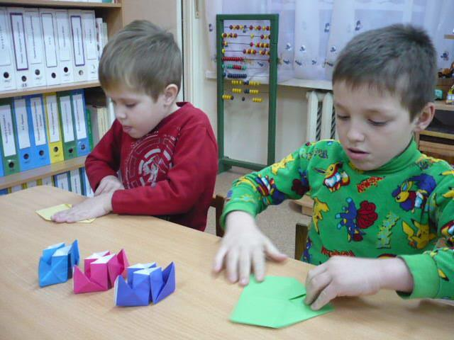
Игры с бумагой
Бумагу можно рвать, мять, складывать, разрезать ножницами. Эти игры и упражнения помогут ребенку узнать, как обычная бумага превращается в красивые аппликации и забавные объемные игрушки.
Развитию точных движений и памяти помогают плетение ковриков из бумажных полос, занятия в технике «оригами»: складывание корабликов, самолетиков, цветов, животных и других фигурок.

Slide 18
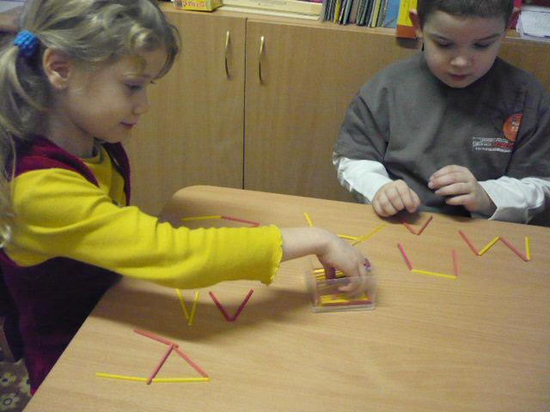
Игры со счетными палочками
В этих играх хорошими помощниками станут обыкновенные счетные палочки, карандаши или соломинки, веточки (если игра происходит на улице).
Нехитрые задания помогут ребенку развить внимание, воображение, познакомиться с геометрическими фигурами, буквами и понятием симметрии.

Slide 19
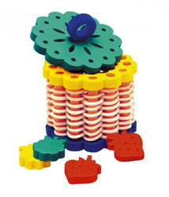
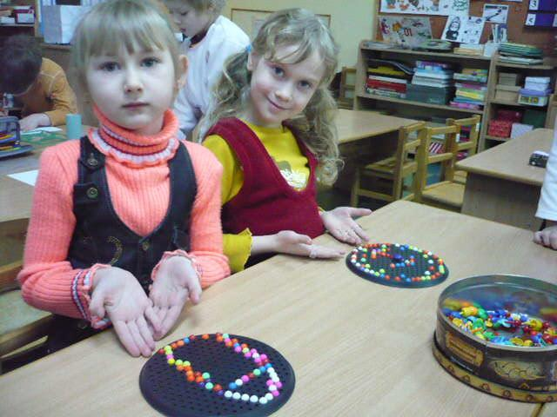
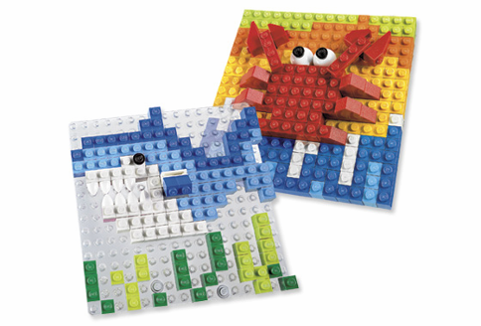
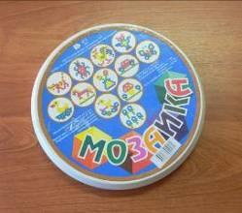
Игры с конструктором, мозаикой

Slide 20
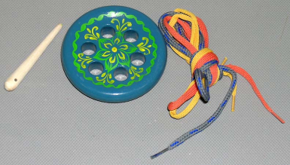
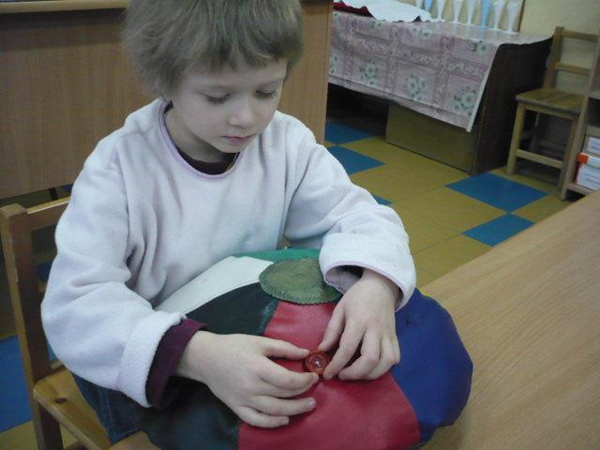
Игры с пуговицами
Пуговичный массаж:
Заполните просторную коробку пуговицами.
Опустите руки в коробку;
Поводите ладонями по поверхности;
Перетирайте пуговицы между ладонями;
Пересыпайте их из ладошки в ладошку;
Найдите самую большую пуговицу, самую маленькую, квадратную, гладкую и пр.

Slide 21
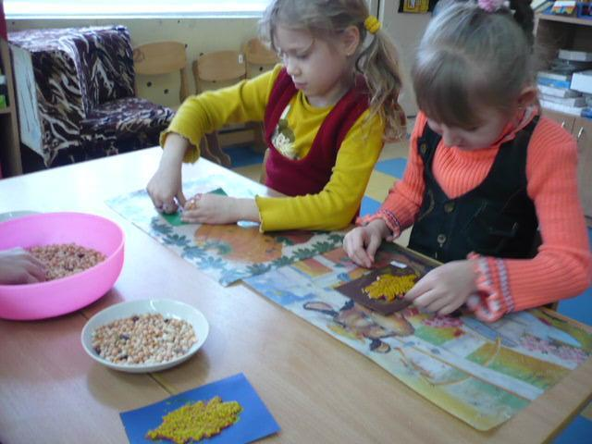
Игры с крупами
Используем крупы в лепке
Пересыпаем крупу
Дождь, град
Разложи по тарелочкам
Вкусная кашка
Найди игрушку
Игра «Золушка»
«Отгадай, какая крупа в мешочке»
«Сухой бассейн» из гороха и фасоли

Slide 22
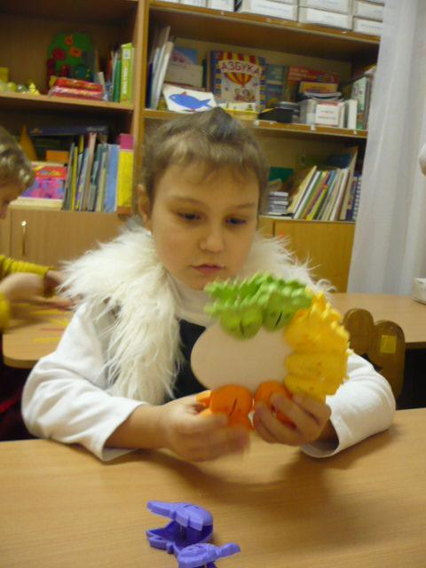
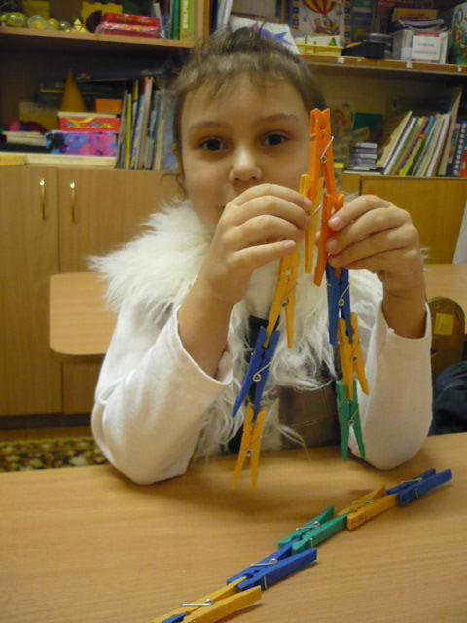
Игры с прищепками
Простой предмет домашнего обихода, который можно легко превратить в замечательную развивающую игрушку – обычные пластмассовые прищепки.

Slide 23
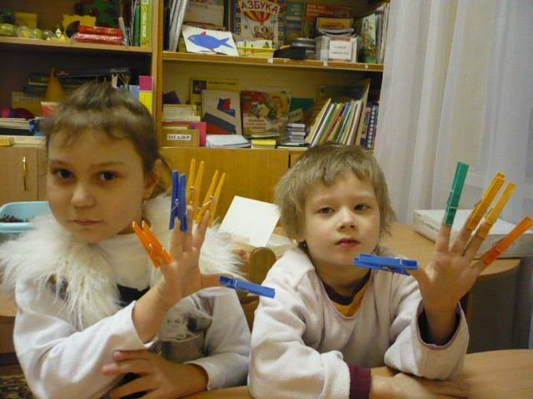
Игры с прищепками
Соревнуемся, кто больше прицепит прищепок на заготовку за определённое время.
- Делаем из прищепок различные конструкции.
-Нанизываем прищепки одного цвета или двух цветов по очереди.
«Рыбалка»
«Веселые счеты».
Прищепочный массаж

Slide 24
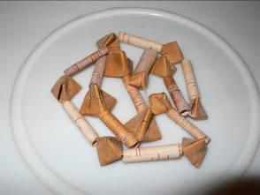
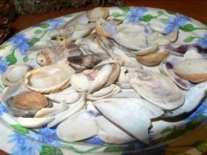
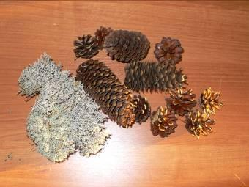
Игры с природным материалом
Гуляя с ребенком во дворе, в парке, в лесу, обратите внимание на то, как щедро может одарить природа наблюдательного человека. Из камешков и палочек можно создавать интересные творческие композиции, из снега и глины лепить большие и маленькие фигуры. Все это позволяет развивать тактильно-двигательное восприятие ребенка.

Slide 25
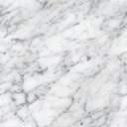
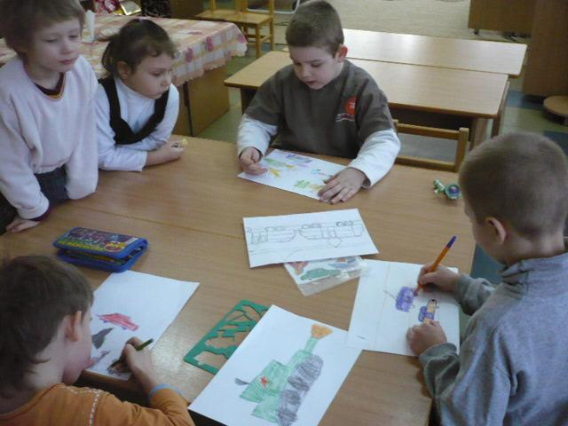
Рисование
Рисование – занятие, любимое всеми детьми и очень полезное. И не обязательно рисовать только карандашом или кистью на бумаге или картоне. Можно рисовать на снегу и песке, на запотевшем окне и асфальте. Полезно рисовать пальцем, ладонью, палочкой, делать
отпечатки кусочком ваты,
скомканной бумаги.

Slide 26
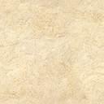
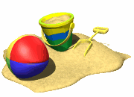
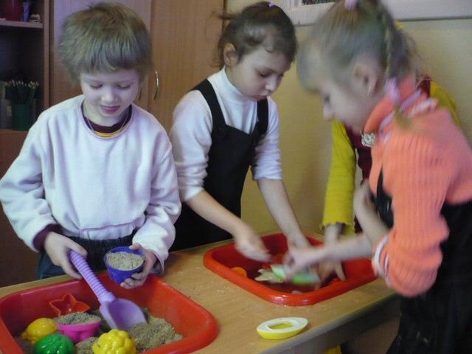
Игры с песком
- Погладь рукой песок. Что ты чувствуешь? Какой песок? Как его сделать сырым? Попрыскай из пульверизатора.
Положи свою ладонь на песок. Это след от твоей ладони. А это след от моей ладони. Чей след больше? Чей меньше? Посмотри, какие следы можно сделать с помощью крышек от бутылок, палочек. Попробуй изобразить след кошки.Сделай большой след и маленький.
- Разгладь песок двумя руками. Отряхни руки.
- Я закопаю несколько игрушек, а ты попробуй найти.

Slide 27
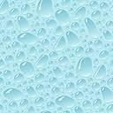
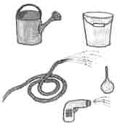
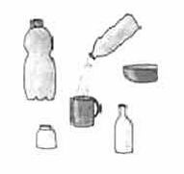
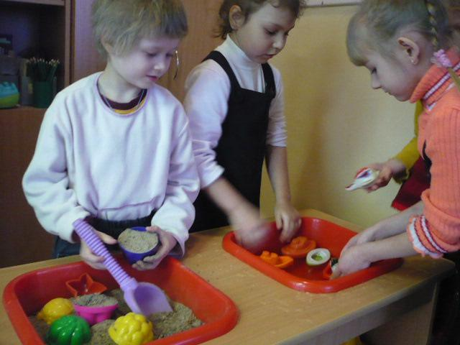
Игры с водой
- Возьми бутылку двумя руками. Какая вода в этой бутылке, теплая или холодная? А в другой бутылке? Открой бутылку с теплой водой, вылей воду в таз.
- Возьми губку, намочи ее в воде. Выжми воду в миску сначала одной рукой, потом намочи губку и выжми другой рукой.
- Намочи салфетку, выжми ее двумя руками, протри стол. Расправь салфетку и сложи ее. Вытри руки полотенцем.

Slide 28
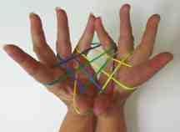
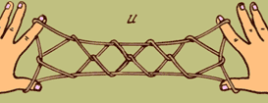
Игры с веревочкой
Как и любая игра, требующая концентрации внимания, игры с веревочкой производят психотерапевтический эффект, позволяя отключаться на время от забот повседневности. Врачи-физиотерапевты убеждаются, что упражнения с веревкой способствуют более быстрому восстановлению моторики пальцев после полученных травм рук. Учителя математики находят их полезными для объяснения некоторых абстрактных понятий и терминов.

Slide 29
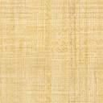


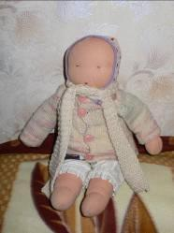
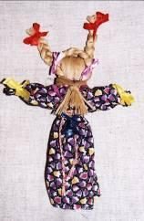
Куклы
Для развития мелкой моторики используются куклы, соответствующие возможностям ребенка и развивающие их. Куклы бывают разные: петрушечные куклы, вязаные пальчиковые куклы, мягкие подвижные «куклы-рукавички», комбинированные куклы, «я–куклы», куклы-марионетки.

Slide 30
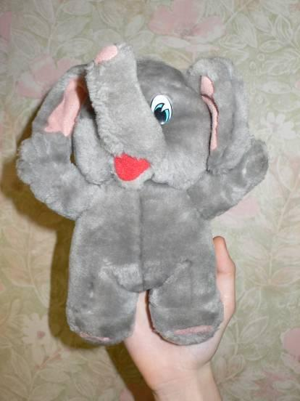
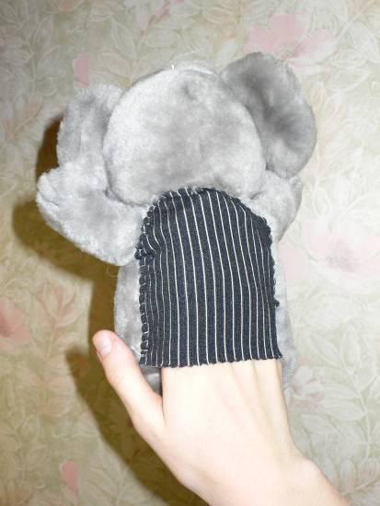

Slide 31







Slide 32



Slide 33


Массаж кистей рук и пальцев
Массаж является одним из видов пассивной гимнастики. Он оказывает общеукрепляющее действие на мышечную систему, повышая тонус, эластичность и сократительную способность мышц.
Приемы массажа и самомассажа кистей и пальцев рук:
массаж тыльной стороны кистей рук
массаж ладони
массаж пальцев рук

Slide 34


Массаж ладоней и пальцев рук природными материалами
Можно предложить массаж с использованием сосновых, еловых, кедровых шишек, грецких орехов, фундука.
Игры:
«Покрути шишку»
«Покатай шишку»
«Поймай шишку»
«Сжимай шишку»
«Пересыпь орешки»
«Орехи на подносе»

Slide 35


Массажеры
Упражнения с массажерами: катать по столу от кончиков пальцев до локтя, между ладонями, по тыльной стороне кисти.
Выполнять упражнения надо обязательно каждой рукой по очереди.

Slide 36

Упражнения с мячами
учиться захватывать мяч всей кистью и отпускать его;
катать мяч по часовой стрелке;
держать одной рукой – другой рукой выполнить ввинчивающие движения, пощелкивания, пощипывания.
Выполнять упражнения надо обязательно каждой рукой по очереди.

Slide 37

Пальчиковая гимнастика
Включение пальчиковых игр и упражнений в любой урок или занятие вызывает у детей оживление, эмоциональный подъем и оказывает специфическое тонизирующее действие на функциональное состояние мозга и развитие речи.
Педагог знакомит детей с такими упражнениями в определенной последовательности. Можно разделить их на три группы.
1 группа. Упражнения для кистей рук
2 группа. Упражнения условно статические
3 группа. Упражнения для пальцев динамические

Slide 38
Упражнения для кистей рук
— развивают подражательную способность, достаточно просты и не требуют тонких дифференцированных движений;
— учат напрягать и расслаблять мышцы;
— развивают умение сохранять положение пальцев некоторое время;
— учат переключаться с одного движения на другое.
«Флажки»-Одновременно опускать и поднимать ладони, сопровождая движения стихами. Если ребёнок легко выполняет это упражнение, можно предложить опускать и поднимать ладони, не сгибая пальцы..
Я в руках флажки держу
И ребятам всем машу!

Slide 39
Упражнения для пальцев условно-статические
- совершенствуют полученные ранее навыки на более высоком уровне и требуют более точных движений.
Задействуется часть пальцев руки
Пример:
«Пчела»
Выпрямить указательный палец, остальные пальцы прижать к ладони большим пальцем. Вращать указательным пальцем.
Жу-жу-жу, жу-жу-жу,
Над цветами я кружу!

Slide 40
Упражнения для пальцев динамические:
— развивают точную координацию движений;
— учат сгибать и разгибать пальцы рук;
— учат противопоставлять большой палец остальным.
Пример:
«Семья»
Сжать пальчики в кулачок, затем по очереди разгибать их, начиная с большого пальца.
Этот пальчик – дедушка,
Этот пальчик – бабушка,
Этот пальчик – папочка,
Этот пальчик – мамочка.
Этот пальчик – это Я.
Вот и вся моя семья.
На слова последней строчки ритмично сжимать и разжимать пальцы.

Slide 41

Народные пальчиковые игры
Их смысл не только в развитии мелкой моторики. Они позволяют ребенку ощутить радость телесного контакта, почувствовать свои пальцы, локоть, плечо; осознать себя в системе телесных координат, сформировать схему тела.
Это предотвращает возможность возникновения многих неврозов в дальнейшем, дает человеку чувство самообладания.

Slide 42
Графический диктант
Используется для подготовки руки к письму, формирования тонких, координированных движений руки, обучение навыкам начертания графических элементов на бумаге.
Формирование навыков зрительно-пространственной ориентации в листе.

Slide 43


Slide 44
Примеры графического диктанта
Рисование линий
Рисование различных фигур по словестной инструкции:
Две клетки влево,две клетки вниз,две клетки вправо, две клетки вверх;
Клетка вверх, клетка вправо,клетка вниз,клетка вправо,клетка вверх,клетка вправо,клетка вниз
Рисование фигурных линий

Slide 45

Рисование по контурам
Соединение точек
дорисовывание
Лабиринты

Slide 46



Штриховки, обводки

Slide 47



Заключение
Развитие мелкой моторики и тактильно-двигательного восприятия у детей позволяет детям
овладеть навыками письма, рисования, ручного труда, что в будущем поможет избежать многих проблем школьного обучения,
лучше адаптироваться в практической жизни,
научиться понимать многие явления окружающего мира.

Slide 48








Рекомендуемая литература

Slide 49

Спасибо за внимание!

